Slide 1
Collecter les données en conformité avec les normes de protection

Slide 2
But de projet:
Émettre des principales règles à respecter sur les données du CRM pour être conforme au RGPD.
Traiter les données de CRM pour les mettre à disposition de l’équipe de performance commerciale.
Les objectifs de la présentations:
Voir les 5 recommandations sur les règles de gestion à mettre en place sur les données pour être conforme au RGPD.
Explication de la requête SQL permettant d’extraire le jeu de données brut.
Détails des traitements réalisés sur le jeu de données pour le rendre compatible avec le RGPD

Slide 3
les 5 recommandations pour le respect du RGPD
Non-respect du RGPD
=
Mise en demeure de la CNIL
+
Une sanction « Limitation temporaire des traitements »
?
Solutions

Slide 4

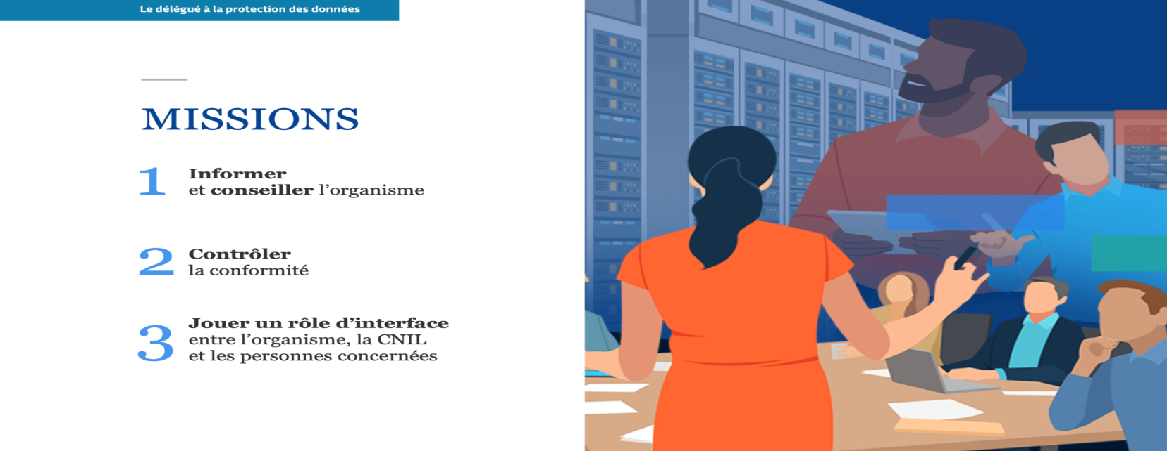
Désigner un pilote
DPO

Slide 5
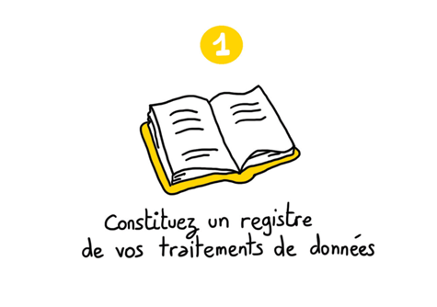

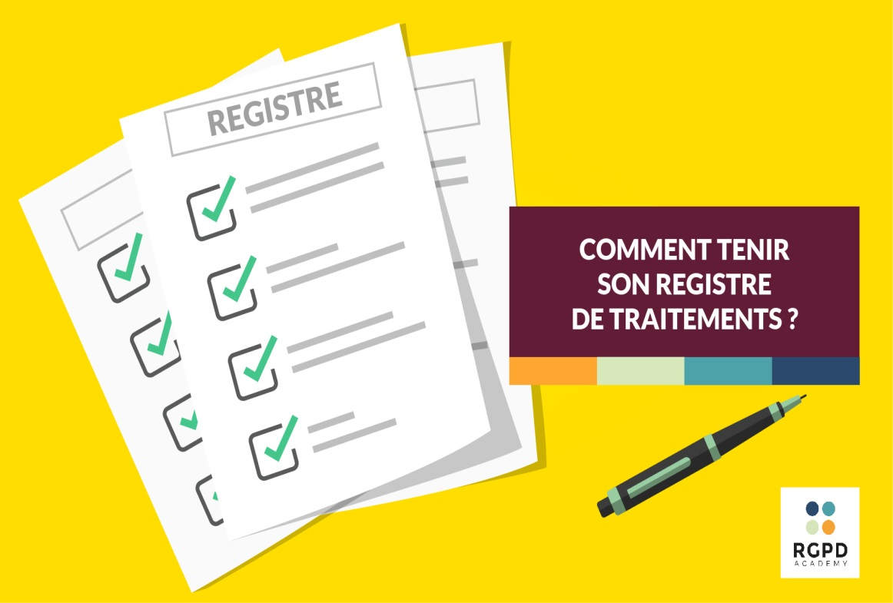

Slide 6
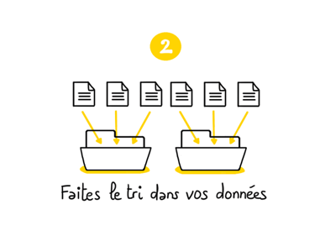
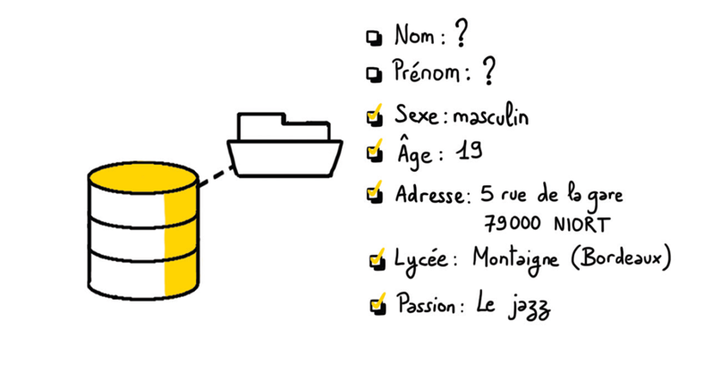
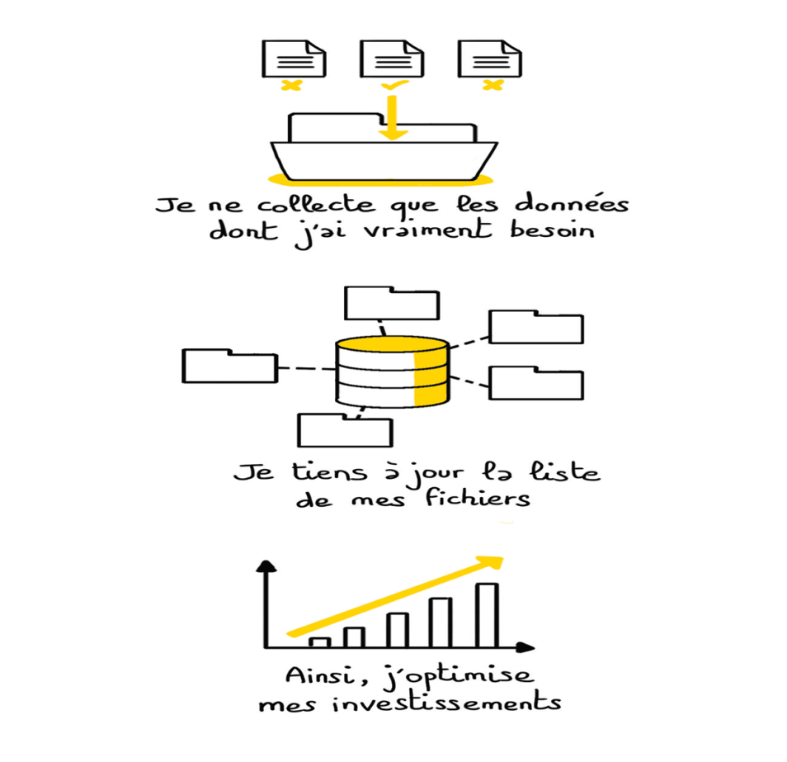
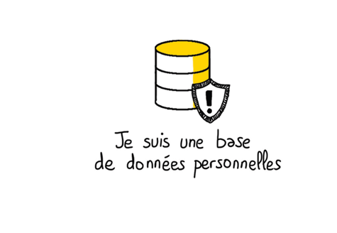

Slide 7
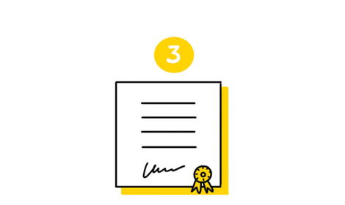

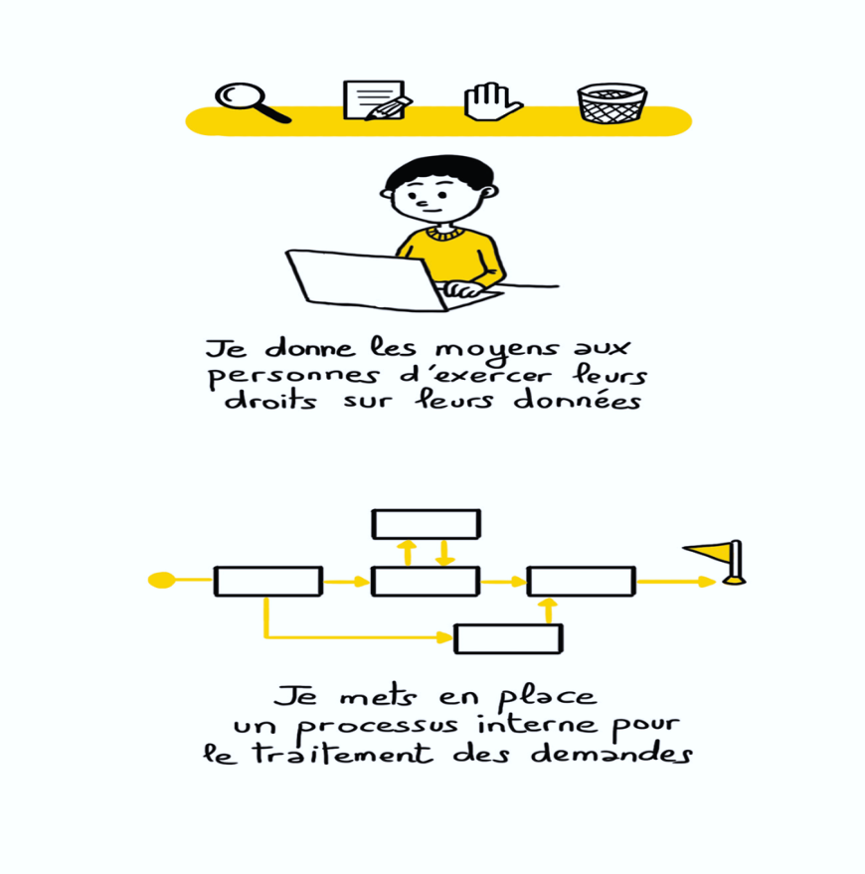
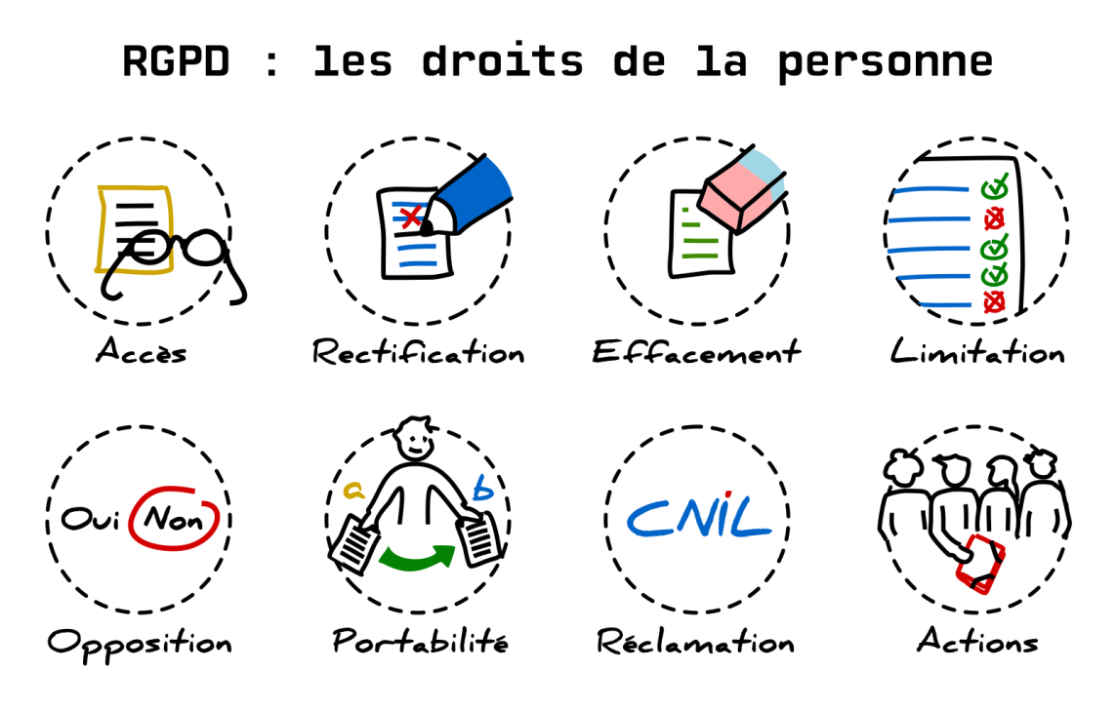

Slide 8


Si le risque zéro n’existe pas en informatique, vous devez prendre les mesures nécessaires pour sécuriser les données.
Des réflexes doivent être mis en place : mettre à jour de vos antivirus et logiciels, bien choisir ses mots de passe, chiffrer vos données dans certaines situations et faire des sauvegardes.

Slide 9
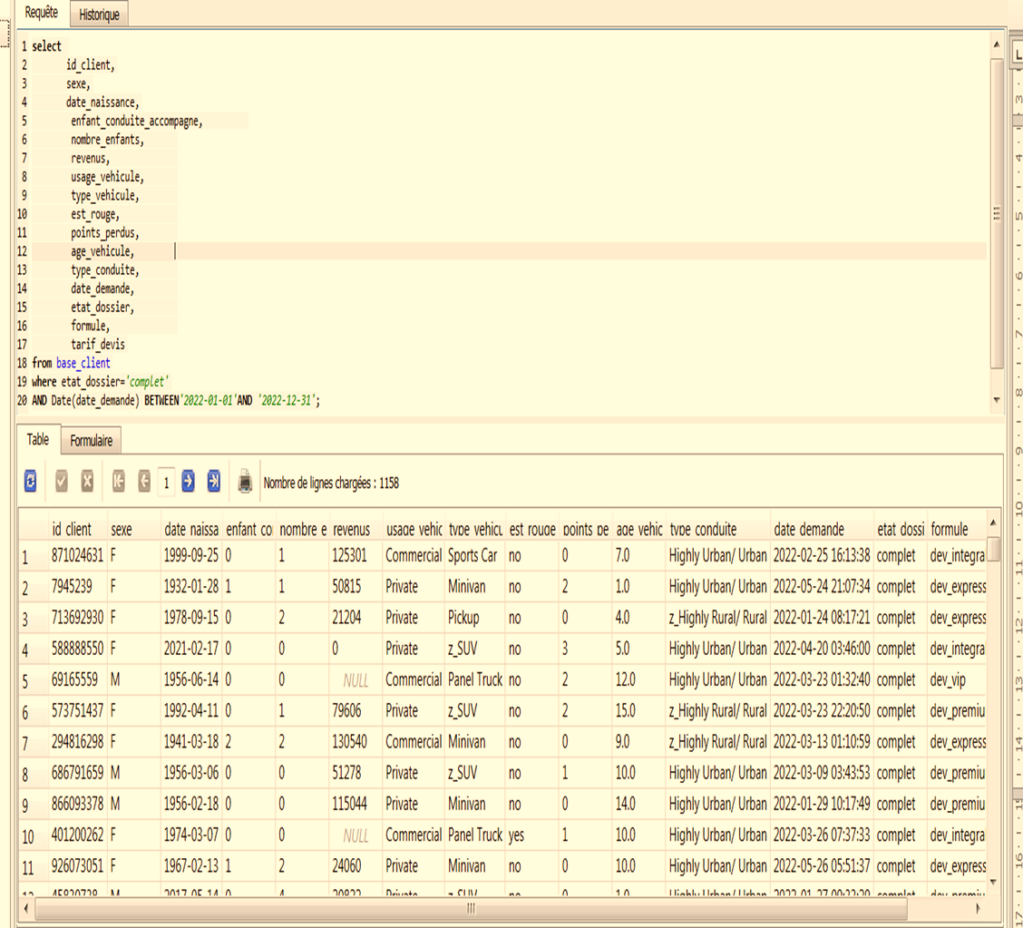
Extraction des données
Base de données brut
CRM
Extraire toutes les demandes d'assurance complet en cours
Exécuté la requête
Exporte les données
Sélectionne les données nécessaires « 16 »

Slide 10
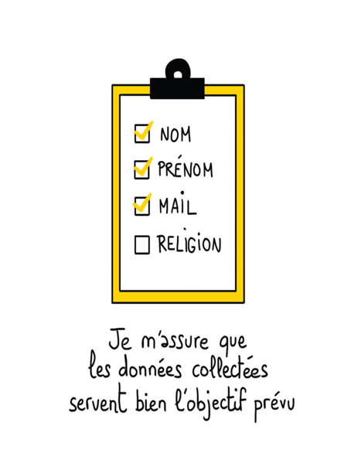
Nettoyage du jeu de données
Interdit d’analyse ou traiter les données personnelles
Anonymisation des données personnelles
revenus
id client
Date de naissance
Enfant conduit accompagne
Nombre enfants
tarifs

Slide 11
Préconisation
Ne collectez que les données vraiment nécessaires
Soyez transparent avec les clients
Pensez aux droits des personnes
Sécurisez vos données

Slide 12
Conclusion:
Pour collecter des données en conformité avec les normes de protection des données vous avez besoin de :
Désignez un pilote.
Constituez un registre de vos traitements de données.
Faites le tri dans vos données.
Respectez les droits des personnes.
Sécurisez vos données.

